Slide 1
Reformele structurale: singura cale spre convergenţa reală cu ţările dezvoltate
Valentin Lazea
Conferinţa Curs de Guvernare
Bucureşti, 28 octombrie 2015

Slide 2
I. Două viziuni diferite
În materie de dezvoltare economică, se ciocnesc două viziuni complet diferite:
Viziunea mediului de afaceri Viziunea macroeconomiştilor
  - pe termen scurt - pe termen mediu / lung
  - microeconomică - macroeconomică
  - parohială, cu accente “originale” - europeană / globală
Mediul de afaceri trebuie să înţeleagă că stabilitatea macroeconomică constituie fundamentul oricărei dezvoltări durabile, o condiţie sine qua non (şi nu doar ceva “nice to have”).
România a atins deja un nivel înalt al stabilităţii macroeconomice, care însă riscă să fie periclitată de politici populiste.

Slide 5
II. Pierderea stabilităţii macroeconomice echivalează cu pierderea instrumentelor de politică fiscală si monetară
O ţară care are o datorie publică de 40 la sută din PIB şi se poate împrumuta la o rată medie a dobânzii de 4 la sută va avea cheltuieli anuale bugetare cu dobânzile de 1,6 la sută din PIB = (40% x 4%).
Aceeaşi ţară, având o datorie publică de 80 la sută din PIB, va avea dublul cheltuielilor anuale bugetare cu dobânzile, de 3,2 la sută din PIB =>
  Politica fiscală va fi constrânsă, întrucat cele 1,6 procente din PIB suplimentare de plătit la dobânzi nu vor mai putea finanţa educaţia, sănătatea, infrastructura, etc.
Nu numai politica fiscală va deveni constrânsă, ci şi politica monetară: banca centrală va fi timorată în a majora dobânzile (chiar şi când este necesar), de teamă de a nu împovăra suplimentar bugetul =>
  O ţară care a permis creşterea agresivă a datoriei publice se află într-o situaţie (aproape) fără ieşire.

Slide 6
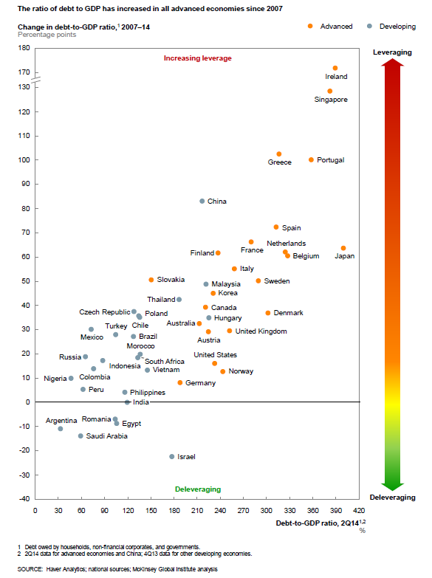

Slide 7
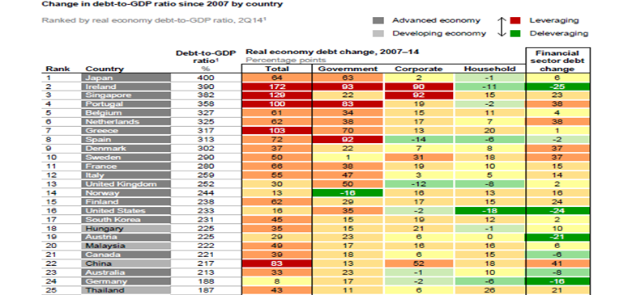

Slide 8
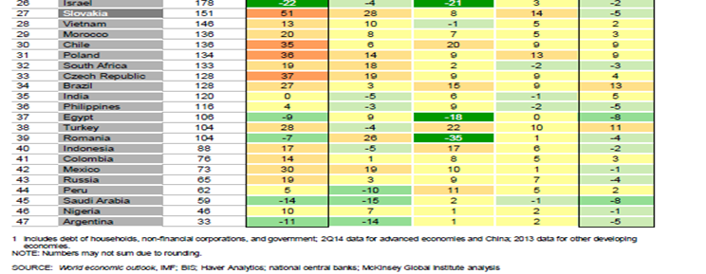

Slide 9
III. Reformele structurale: Complementul stabilităţii macroeconomice
Stabilitatea macroeconomica, deşi esenţială, nu este suficientă pentru a garanta convergenţa reală şi apropierea nivelului de trai cu cel din ţările dezvoltate ale UE; pentru aceasta este nevoie de reforme structurale, care să crească PIB potenţial de circa 3 la sută (cât este in prezent) la aproximativ 4 – 5 la sută.
Nicăieri, niciodata, o creştere economică sustenabilă nu a fost obţinută prin relaxarea politicilor monetară şi fiscală. Aceste relaxări sunt destinate doar să “cumpere timp” ca politicienii să poată implementa reformele structurale.
PIB potenţial depinde de cei trei factori de producţie:
  capital
  forţă de muncă
  productivitate
  care au fost afectaţi grav în ultimul deceniu.

Slide 10
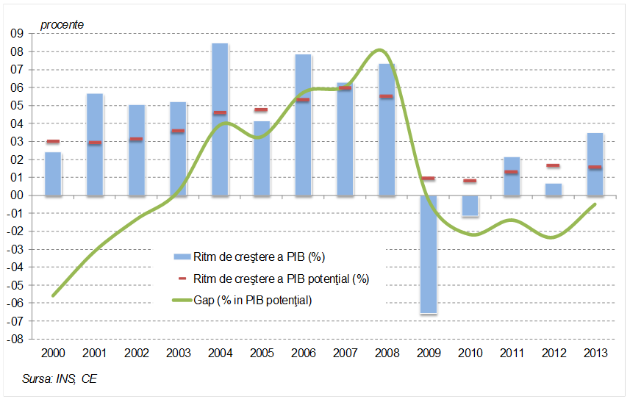
V Măsuri concrete pentru pregătirea adoptării euro: cazul României (3)
PIB efectiv şi PIB potenţial, 2000-2013
Fig.9

Slide 11
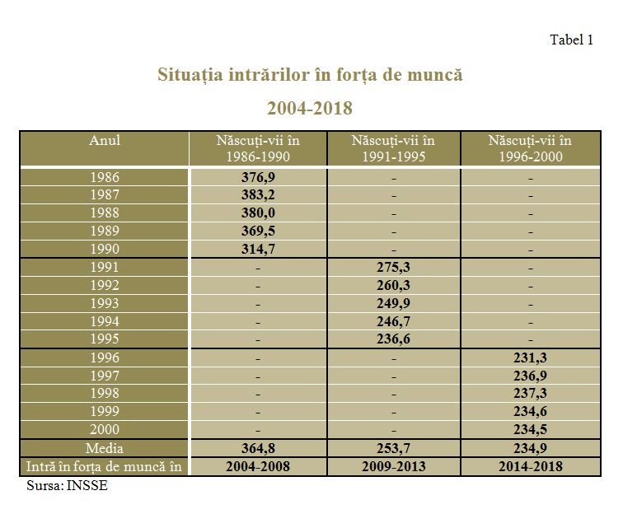
Tabel 5

Slide 12
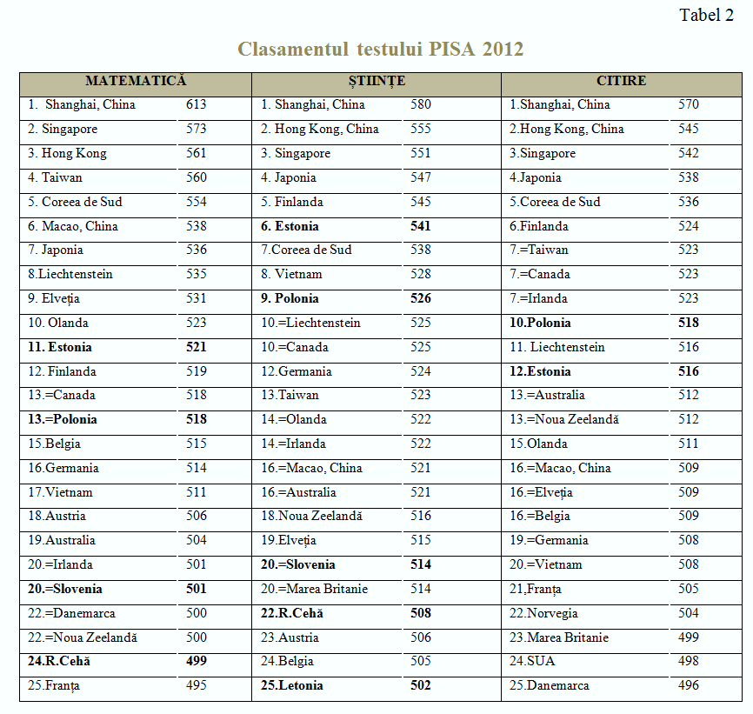
V Măsuri concrete pentru pregătirea adoptării euro: cazul României (8)
Tabel 6

Slide 13
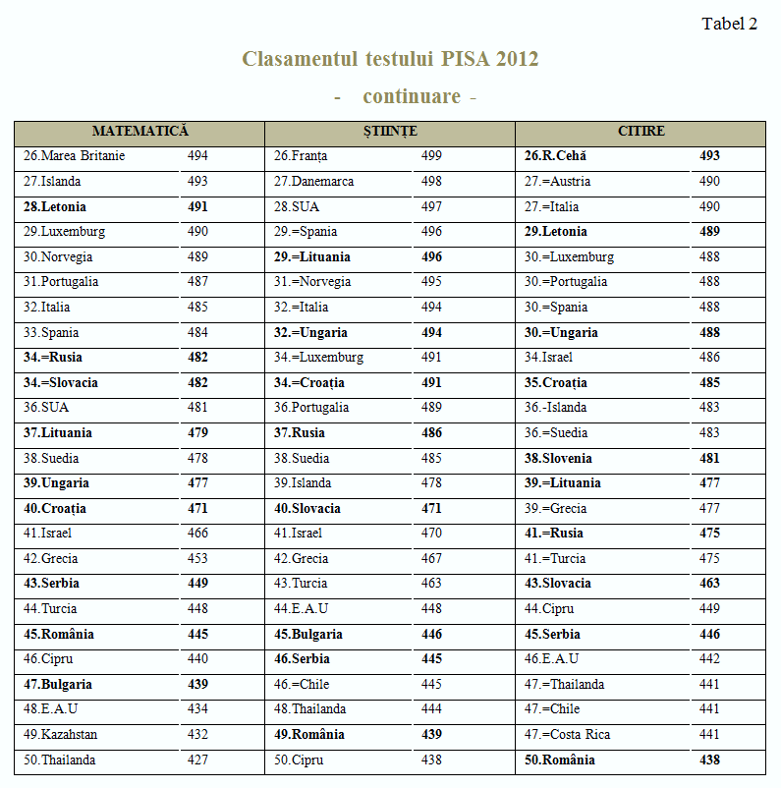
V Măsuri concrete pentru pregătirea adoptării euro: cazul României (9)
Tabel 6

Slide 14
IV. Care sunt, concret, reformele structurale necesare pentru creşterea PIB potenţial şi accelerarea convergenţei reale?
Factorul Capital:
- O mai buna atragere a Investiţiilor Străine Directe şi canalizarea lor înspre domeniile exportabile (tradables);
- O absorbţie mai bună a fondurilor structurale europene;
- Promovarea Bursei de Valori Bucureşti de la stadiul de “piaţă de frontieră” la cel de “piaţa emergentă”;
- Revitalizarea Parteneriatelor Public – Privat în proiecte de investiţie majore;
- Stimularea investiţiilor şi a exporturilor (mai degraba decât a consumului) prin legislaţie fiscală; evitarea capcanei venitului mijlociu.

Slide 15
B. Factorul Forţă de Muncă
6. - Educaţia ca prioritate absolută: creşterea egalităţii de şanse, stimularea învăţământului profesional, perfecţionarea pe tot parcursul vieţii, oferirea unui statut respectat cadrelor didactice etc;
7. - Reforma sănătăţii (în paralel cu introducerea bugetării conform rezultatelor);
8. - Stimularea natalităţii şi inversarea declinului demografic;
9. - Politici ţintite de atragere a imigranţilor şi de repatriere a diasporei române;
10. - Prelungirea vieţii active după vârsta de pensionare, pentru cei apţi şi dispuşi să continue.

Slide 16
C. Factorul Productivitate
11. - Reducerea energo-intensităţii producţiei româneşti (în prezent, de 2,5 ori mai mare decât mediua UE); alinierea preţurilor energiei la cele europene;
12. - Creşterea productivităţii agricole prin consolidarea terenurilor şi prin investiţii ale sectorului privat în sisteme de irigaţii, transport, depozitare;
13. - Îmbunatăţirea infrastructurii de transport: două autostrăzi care să traverseze Carpaţii (nord-sud si est-vest);
14. - Dezvoltarea unui ecosistem favorabil Cercetării-Dezvoltării şi utilizarea rezultatelor ei în aplicaţii industriale;
15. - Stimularea plăţilor electronice, ca e-commerce, e-government etc.;

Slide 17
Interesant este faptul că exact aceleaşi reforme structurale care sunt necesare pentru creşterea PIB potenţial sunt reformele necesare adoptării euro şi continuării convergenţei înăuntrul “clubului”.
România trebuie să evite experienţa altor ţări din flancul sudic al eurozonei, care au stimulat convergenţa economică până la intrarea în “club”, după care s-au relaxat odată cu intrarea (Italia, Grecia, Cipru etc.).

Slide 18
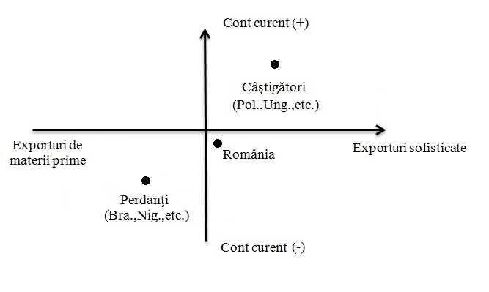
V. Romania: Ce fel de model de economie?
Recenta criză a arătat că statele care au trecut cel mai uşor prin ea sunt cele care au avut exporturi mai sofisticate (ind. manufacturieră, servicii) şi un surplus de cont curent.

Slide 19
Cu actuala sa structură, industria reprezentând circa 25% din PIB, România poate să continue pe calea deschisă de statele Grupului Visegrad, câştigând în sofisticare şi în materie de surplus de cont curent.
Din contră, stimularea în acest moment a consumului intern riscă o deteriorare a contului curent, dificultăţi în finanţarea acestuia şi, pe termen mediu / lung, condamnarea României la capcana venitului mijlociu, unde rămân prinse ţările cu venit de 8 000 – 12 000 $ / locuitor.

Slide 20
Structura economiei naţionale pe ramuri de activitate

